Slide 1
第八講-我有耐心不會煩 資料來源:慈濟大愛電視台「當我們童在一起」兒童節目
讓我們童在一起學情緒

Slide 2
生活實踐- 學習單第7頁
練習單
在家裡的練習
在學校的練習
這一週以來, 如果你曾經練習運用過第七講所學到的情緒管理技巧
”全力以赴不好勝 ”
要記得自己填入學習單中之第七頁 , 並且跟老師領取貼紙
在家裡的練習
在學校的練習
在家裡的練習
在學校的練習
在家裡的練習
在學校的練習
在家裡的練習
在學校的練習
在家裡的練習
在學校的練習
在家裡的練習
在學校的練習
生活實踐
在家裡的練習
在學校的練習

Slide 3
了解自己- 學習單第34頁
你的分數超過九分嗎？
Notes:
常不自覺說快一點快一點嗎?總是不停地再催促身邊的人，其實把步調放慢，心平氣和地做事情，不但能讓事情做得更加完整，對於自己的人際及身心裡也會有正向的影響喔！

Slide 4
1’09”~7’41”
Notes:
https://www.youtube.com/watch?v=k75Mid3XeIM
播放1’09”~7’41” 按暫停, 這個就叫做不耐煩的個性。

Slide 5
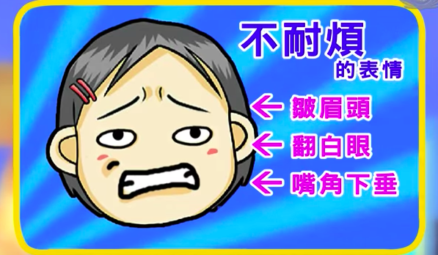
如何分辨不耐煩的人？
臉部表情
13’00”~ 17 ’02
省思
Notes:
https://www.youtube.com/watch?v=k75Mid3XeIM
播放13’00”~ 17 ’02 ” 按暫停,

Slide 6
如何控制不耐煩的個性？
問。 慢。 少
體驗
Notes:
如何控制不耐煩的個性？
問：問自己
慢：慢下來
少：少做點

Slide 7
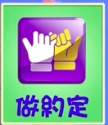
遇到不耐煩的人該怎麼辦？
20’12”~ 23 ’00
體驗
Notes:
https://www.youtube.com/watch?v=k75Mid3XeIM
播放20’12”~ 23 ’00 ” 續播

Slide 8
生活實踐- 學習單第7頁
練習單
在家裡的練習
在學校的練習
從今天起到下次上課前要練習的第八個技巧是:
” 我會耐心不會煩 ”
要記得自己把練習的事情填入學習單中之第七頁 , 並且跟老師領取貼紙
在家裡的練習
在學校的練習
在家裡的練習
在學校的練習
在家裡的練習
在學校的練習
在家裡的練習
在學校的練習
在家裡的練習
在學校的練習
在家裡的練習
在學校的練習
生活實踐
在家裡的練習
在學校的練習

Slide 9
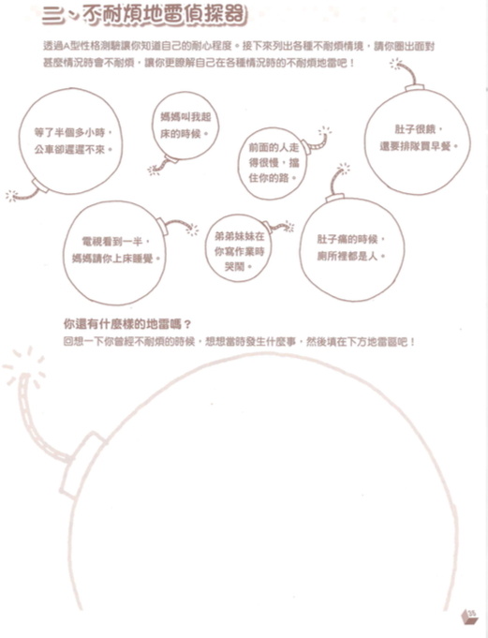
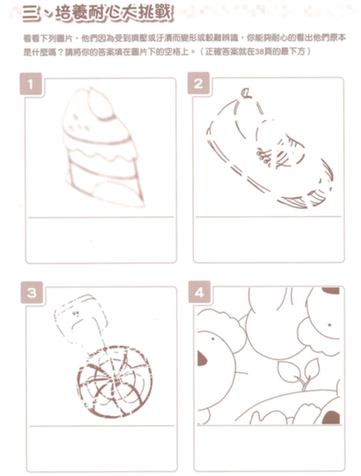
請翻開學習單, 完成第35~ 36頁
省思

